Slide 1

1.Úvod
Adrián Mindek
2021

Slide 2
Obsah prezentácie
Kontakt
Prerequisities
Prehľad učiva
Systém hodnotenia
Github
Rozpis úloh

Slide 3

Kontakt
Adrián Mindek
Kabinet: 203
Učebňa: P3 (Podkrovie 3)
Email: adrian.mindek@gmail.com
Github: https://github.com/surzo18
Web: www.younglocal.sk
Každý štvrtok od 17:00 – Hrám + Streamujem na Twitchi
https://www.twitch.tv/younglocalsk

Slide 4

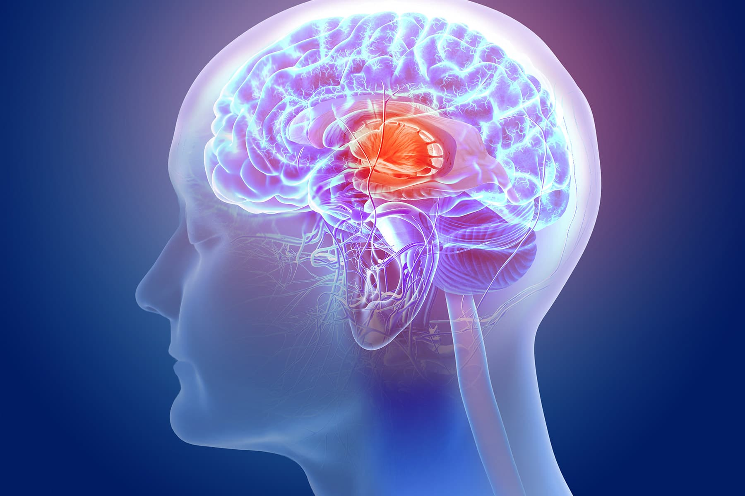
Prerequisites
Základy angličtiny
Matematické myslenie
Vedieť používať Google !! ☺

Slide 5
Prehľad učiva
1.Polrok
C++, vývojové prostredie
Pseudokód, vývojové diagramy
Git
Dátové typy a premenné
Podmienky
Cykly
Polia
String
Funkcie
Knižnica Math a random
2.Polrok

Slide 6
Systém hodnotenia
Je možné získať 0-100b (z toho sa vypočítavajú percenta) za každý polrok.
Je však možné získať bonusové body a teda výsledný počet môže byť viac ako 100b)
Výsledné známky budú vyhodnotené takto:
100%-90% -> 1
89%-75% -> 2
74%-50% -> 3
49%-40% -> 4
39%-0% -> 5

Slide 7

gITHUB
Git - Verzovací systém
Github.com – Najväčšie online úložisko verzií projektov.
Výhodou je, že k zdrojovým kódom nestratím nikdy prístup a môžem k ním kedykoľvek online pristupovať.
Ďalšou výhodou je, že sa môžeme kedykoľvek vrátiť k predchádzajúcim verziám ak sme v novej napríklad niečo pokazili.
Každý príklad ktorý budeme počas roka implementovať, bude uložený na tejto platforme.
POZOR na autorské práva (nemôžete publikovať stiahnuté kódy a prezentovať ich za svoje)! Taktiež na Githube je vidno kedy a koľko krát ste na projekte pracovali.
Úloha do budúcej hodiny -> Pripraviť si účet na github.com a zoznámiť sa s prácou v Gite.

Slide 8
Rozpis hodnotiacich úloh a testov
Úloha | Body
Git | 4b
Dátové typy | 8b
Podmienky | 9b
Switch | 4b
Glob. a lokálne menné priestory | 10b
Cykly: while, do_while | 5b
Cykly: for | 12b
Polia | 7b
Viacrozmerné polia | 8b
String | 3b
Sada otázok 1 | 15b
Sada otázok 2 | 15b
Spolu: | 100b
Úloha | Body
Funkcie | 8b
Rekurzia | 4b
Math + Random
Spolu: | Xb

Slide 9
Ďakujem za pozornosť

